Slide 1
Zamki Krzyżackie na Mazurach

Slide 2
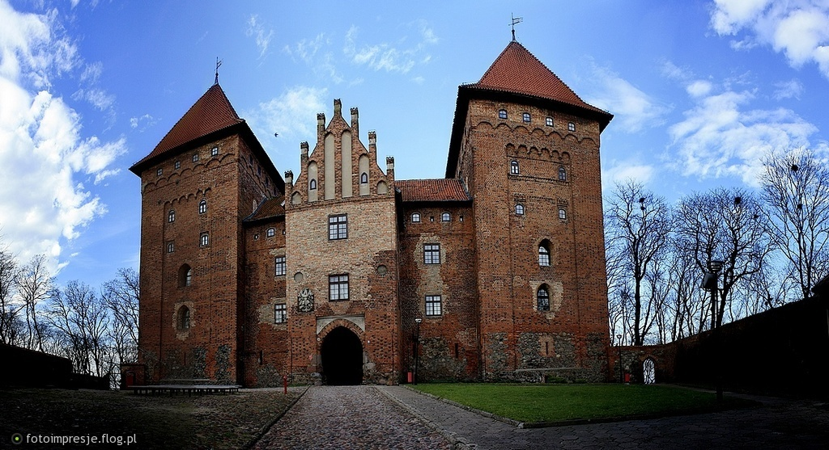
Zamek krzyżacki w Nidzicy powstał w 1409 roku
Budowę zamku rozpoczęto około 1370 r., a w 1409 roku rezydował już w nim krzyżacki prokurator. W dniu 12 lipca 1410 roku w drodze z armią w głąb Państwa Krzyżackiego nieobroniony zamek został zajęty przez wojska polskie. Podczas wojny głodowej w1414 roku zamek obległo polskie rycerstwo i 6 lipca zdobyło po ośmiu dniach oblężenia. W 1454 roku zamek zajął propolski Związek Pruski i w lutym 1455 roku przekazał czeskim wojskom zaciężnym pod wodzą Jana Koldy z Žampachu, którzy odparli 28 kwietnia najazd wojsk krzyżackich^{[1]}. W 1517 roku rozbudowano i umocniono przedzamcze. W 1784 roku spłonęło przedzamcze. W 1812 roku zamek zdewastowały wojska francuskie. W latach 1828-1830 zamek przebudowano na sąd i więzienie. W zimie 1945 roku wojska radzieckie zbombardowały zamek, który do odbudowy w latach 1961-1965 pozostawał ruiną.

Slide 3
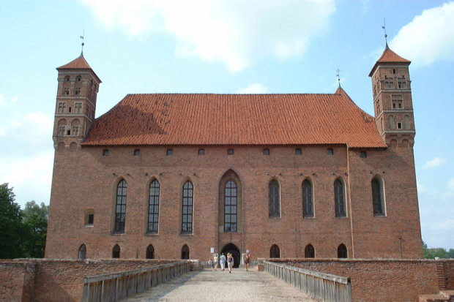
Zamek w Rynie.
Zamek jest jednym z późniejszych obiektów zbudowanych przez Zakon Krzyżacki. Rozpoczęto budować go na miejscu wcześniejszej niewielkiej warowni na polecenie wielkiego mistrza zakonu krzyżackiego Winricha von Kniprode około 1377 roku z przeznaczeniem na siedzibę konwentu i jako miejsce, z którego można było przeprowadzać ataki na wschód przeciwko Litwie. Zamek miał mieć początkowo w obrębie prostokąta murów o wymiarach 44 x 52 metry dwa skrzydła: od południowego-wschodu i północnego wschodu, wkrótce jednak po zbudowaniu pierwszego budynku od południowego-wschodu. do wysokości parteru i piwnicy pod drugi budynek, prace budowlane przerwano. Podjęto je znowu około 1393 roku z inicjatywy wielkiego mistrza Konrada von Wallenrode, który chciał przeznaczyć zamek w Rynie na siedzibę nowego komturstwa

Slide 4
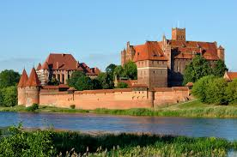
Zamek w Malborku .
Zamek w Malborku (niem. Ordensburg Marienburg) – zamek w Malborku, na prawym brzegu Nogatu, gotycki, ceglany, warowny, otoczony fosą, wzniesiony w kilku etapach od 1280 do poł. XV w. przez zakon krzyżacki, początkowo konwentualny i siedziba komtura, w latach 1309–1457 siedziba wielkich mistrzów zakonu krzyżackiego i władz Prus Zakonnych, w latach 1457–1772 rezydencja królów Polski^{[1][2]}, od 1466 siedziba władz Prus Królewskich, od 1568 siedziba Komisji Morskiej, w 1772 zajęty przez administrację Królestwa Prus i zdewastowany w latach 1773–1804^{[3]}; rekonstruowany w latach 1817–1842 i 1882–1944^{[3]}, zniszczony w 1945, ponownie rekonstruowany od 1947; w 1949 wpisany do rejestru zabytków, w 1994 uznany za pomnik historii^{[4]}, w 1997 wpisany na listę światowego dziedzictwa UNESCO; od 1961 siedziba Muzeum Zamkowego w Malborku.
W 1286 na południe od zamku lokowano Malbork (Stare Miasto), którego mury miejskie sprzężono z murem obronnym zamku w jednolity system obronny^{[3]}. W 1388 na wschód od zamku założono Nowe Miasto. W latach 1626–1635 miasto i zamek otoczono wałem fortecznym o narysie bastionowym, zaś przyczółek mostowy na lewym brzegu Nogatu osłonięto dziełem rogowym^{[5]}.

Slide 5
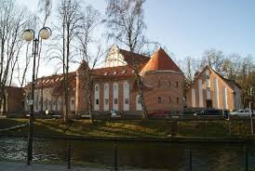
Zamek w Giżycku.
Zamek prokuratorski został zbudowany przez zakon krzyżacki około połowy XIV wiekuna, co wskazuje wzmianka z 1340 roku o rezydującym tu prokuratorze krzyżackimpełniącym rolę sądowniczą, dowódczą i administracyjną. Nie jest jednak pewne czy istniał on wtedy w miejscu dzisiejszego zamku. Fortyfikację tę zniszczyli Litwini w 1366 roku, po czym przez kilkadziesiąt lat nie jest wzmiankowana, aż do roku 1400. Wtedy istniał już gotycki budynek w miejscu dzisiejszego zamku. W czasie wojny trzynastoletniej pomiędzy Królestwem Polskim i Zakonem Krzyżackim okoliczna ludność spaliła zamek w 1455 roku. Zniszczenia były tak duże, że kolejny prokurator krzyżacki był wzmiankowany dopiero w 1489 roku. Od 1513 roku zamek przeszedł w ręce zarządców świeckich, a w 1560 przebudowany. W 1614 obiekt został przebudowany w stylu renesansowym na dwór myśliwski. Częściowo przekształcony w połowie XIX wieku był użytkowany przez oficerów Twierdzy Boyen.
Po 1945 roku zamek był opuszczony. Po remoncie w latach 60. XX wieku mieścił się w nim hotel. W dniu 24 maja 1979 roku został wpisany do rejestru zabytków. W 2008 roku uszkodzeniu uległa jedna ze ścian. W latach 2009-2011 odbudowany z przeznaczeniem na hotel.

Slide 6
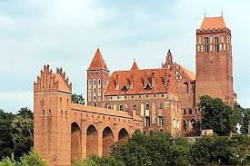
Kwizyn
Zamek zaczęto budować ok. 1233, ukończono w drugiej połowie XIV w. Skrzydła południowe i wschodnie zostały rozebrane w końcu XVIII w., od tego czasu wnętrza kilkakrotnie przebudowywano na potrzeby urzędów, a w latach 1855-1875 budowlę poddano rekonstrukcji. Obecnie mieści się tutaj muzeum.

Slide 7
Autor
Kajetan Andryszkiewicz
Informacje Wikipedia

